Slide 1
Sistema de Asistencia Congregacional
Ñuflo Gamarra, Isaac
Monteza Corrales, Kevin
Mecca Paredes, Franco
Pastor Guerrero ,Diego
Postigo Vega, Abel
Poclin Meza, Carlos

Slide 2
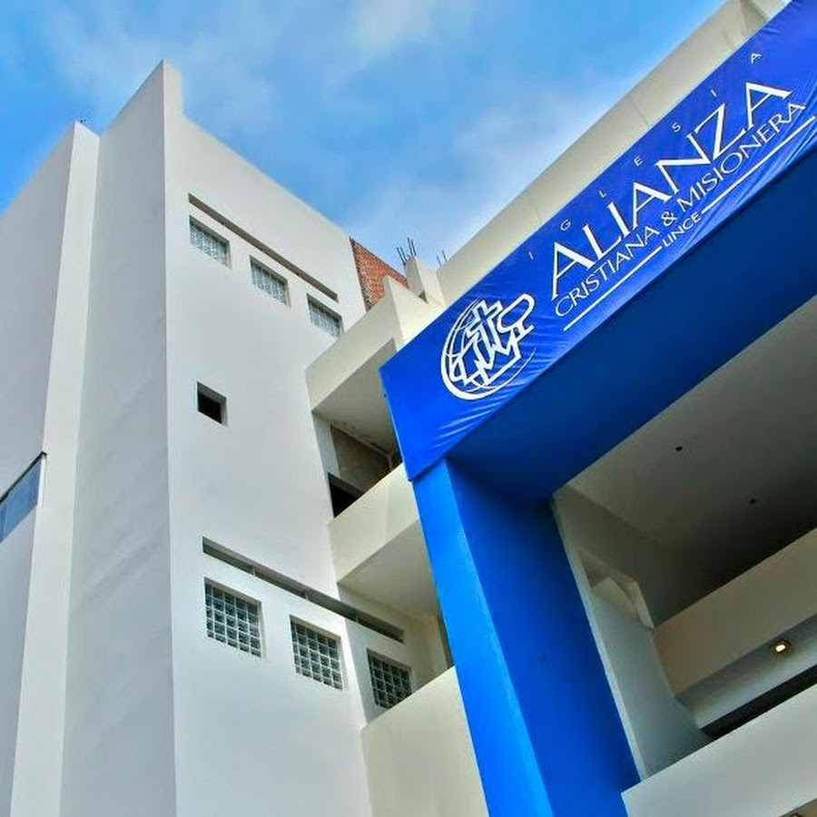
El proyecto
Este proyecto es diseñado para la Iglesia Alianza Cristiana y Misionera ubicada en el distrito de Lince.
El proyecto ayuda a la organización a llevar los procesos principales para la supervisión de la asistencia de sus miembros para que de esta manera pueda darse un mejor y efectivo cuidado de sus miembros.

Slide 3
Procesos
Se identificaron 6 procesos:
Asistencia celular
Cambio de fecha de reunión celular
Asistencia de clases
Publicación de cursos
Organización de eventos
Asignación de número de membresía

Slide 4
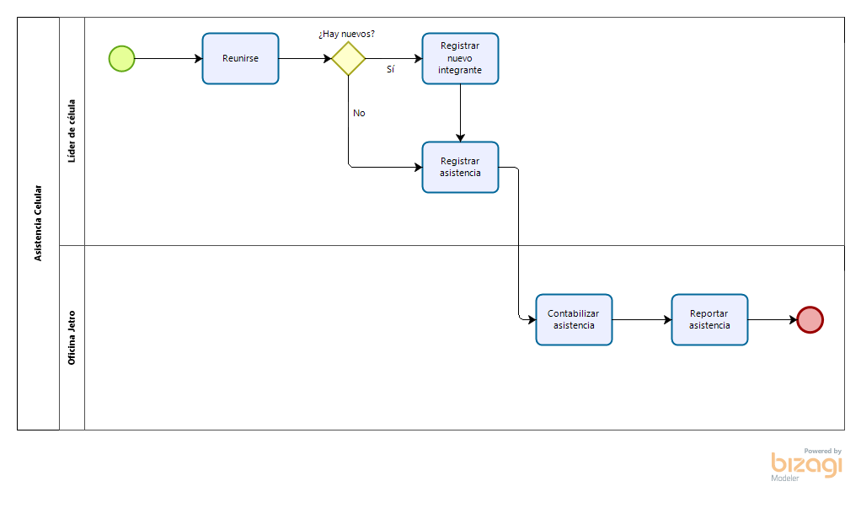
Asistencia celular

Slide 5
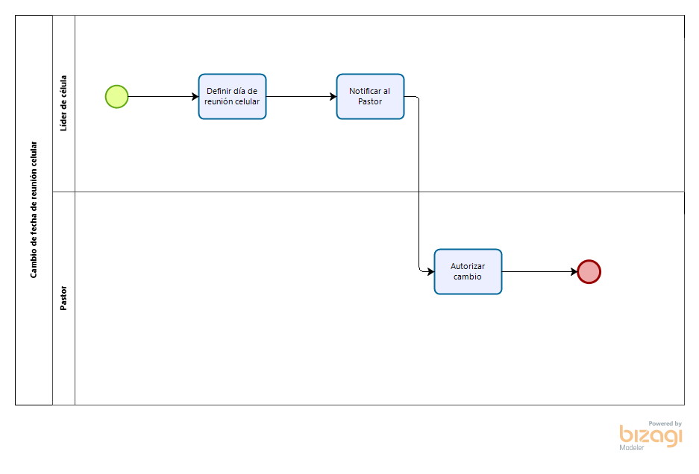
Cambio de fecha de reunión celular

Slide 6
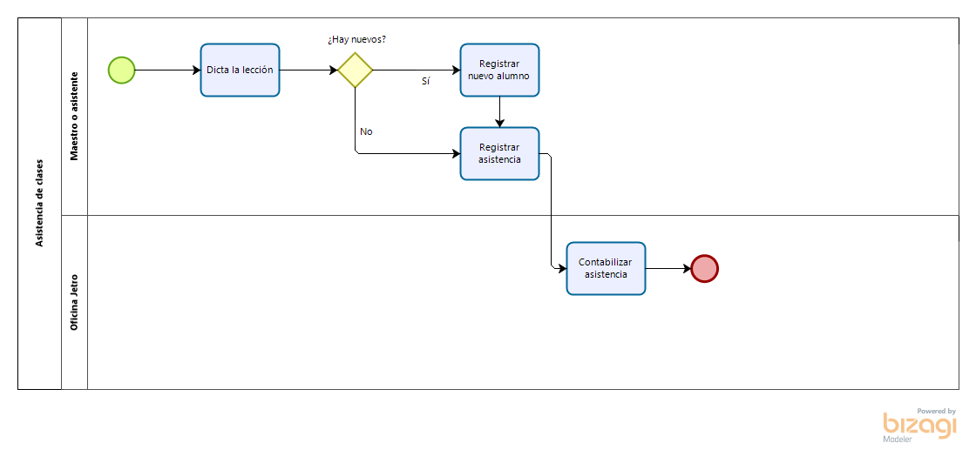
Asistencia de clases

Slide 7
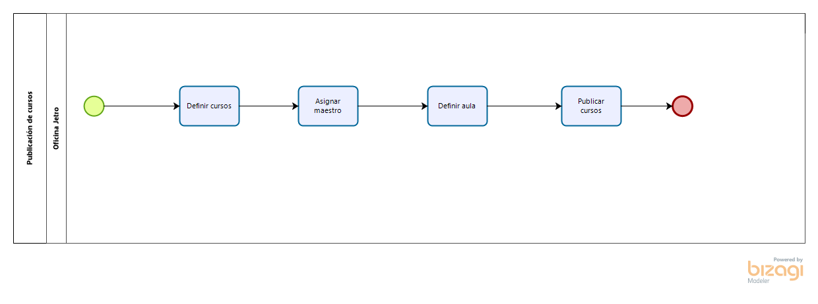
Publicación de cursos

Slide 8
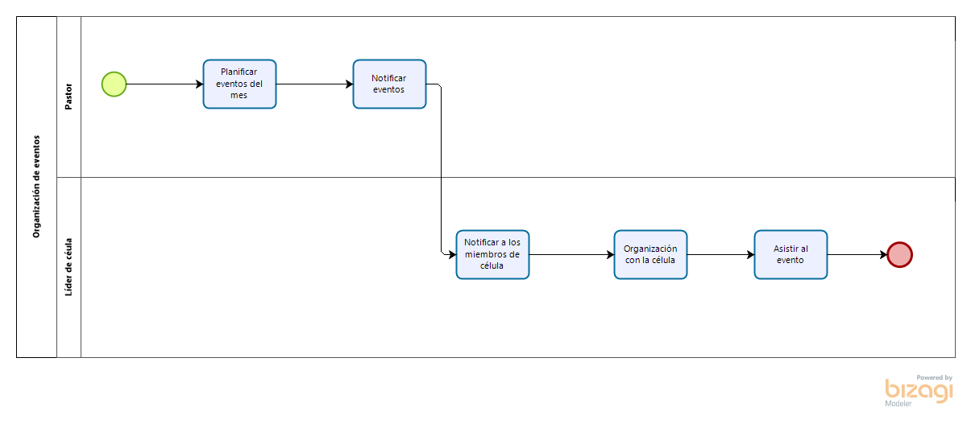
Organización de eventos

Slide 9
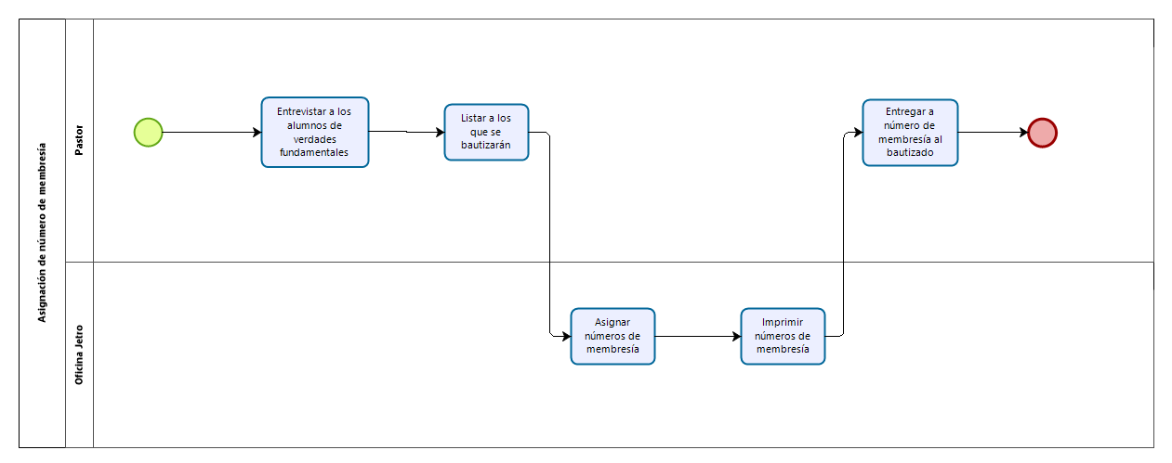
Asignación de número de membresía

Slide 10
Requisitos
Se identificaron 23 requisitos en la primera iteración y luego 22 en la segunda iteración.
 | RQ01 | RQ02 | RQ03 | RQ04 | RQ05 | RQ06 | RQ07 | RQ08 | RQ09 | RQ10 | RQ11 | RQ12 | RQ13 | RQ14 | RQ15 | RQ16 | RQ17 | RQ18 | RQ19 | RQ20 | RQ21 | RQ22
RQ01 |  | 1 | 1 | 1 | 1 | 1 | 1 | 1 | 1 | 1 | 1 | 1 | 1 | 1 | 1 | 1 | 1 | 1 | 1 | 1 | 1 | 1
RQ02 |  |  | 1 | 1 | 1 | 1 | 1 | 1 | 1 | 1 | 1 | 1 | 1 | 1 | 1 | 1 | 1 | 1 | 1 | 1 | 1 | 1
RQ03 |  |  |  | 1 | 1 | 1 | 1 | 1 | 1 | 1 | 1 | 1 | 1 | 1 | 1 | 1 | 1 | 1 | 1 | 1 | 1 | 1
RQ04 |  |  |  |  | 1 | 1 | 1 | 1 | 1 | 1 | 1 | 1 | 1 | 1 | 1 | 1 | 1 | 1 | 1 | 1 | 1 | 1
RQ05 |  |  |  |  |  | 1 | 1 | 1 | 1 | 1 | 1 | 1 | 1 | 1 | 1 | 1 | 1 | 1 | 1 | 1 | 1 | 1
RQ06 |  |  |  |  |  |  | 1 | 1 | 1 | 1 | 1 | 1 | 1 | 1 | 1 | 1 | 1 | 1 | 1 | 1 | 1 | 1
RQ07 |  |  |  |  |  |  |  | 1 | 1 | 1 | 1 | 1 | 1 | 1 | 1 | 1 | 1 | 1 | 1 | 1 | 1 | 1
RQ08 |  |  |  |  |  |  |  |  | 1 | 1 | 1 | 1 | 1 | 1 | 1 | 1 | 1 | 1 | 1 | 1 | 1 | 1
RQ09 |  |  |  |  |  |  |  |  |  | 1 | 1 | 1 | 1 | 1 | 1 | 1 | 1 | 1 | 1 | 1 | 1 | 1
RQ10 |  |  |  |  |  |  |  |  |  |  | 1 | 1 | 1 | 1 | 1 | 1 | 1 | 1 | 1 | 1 | 1 | 1
RQ11 |  |  |  |  |  |  |  |  |  |  |  | 1 | 1 | 1 | 1 | 1 | 1 | 1 | 1 | 1 | 1 | 1
RQ12 |  |  |  |  |  |  |  |  |  |  |  |  | 1 | 1 | 1 | 1 | 1 | 1 | 1 | 1 | 1 | 1
RQ13 |  |  |  |  |  |  |  |  |  |  |  |  |  | 1 | 1 | 1 | 1 | 1 | 1 | 1 | 1 | 1
RQ14 |  |  |  |  |  |  |  |  |  |  |  |  |  |  | 1 | 1 | 1 | 1 | 1 | 1 | 1 | 1
RQ15 |  |  |  |  |  |  |  |  |  |  |  |  |  |  |  | 1 | 1 | 1 | 1 | 1 | 1 | 1
RQ16 |  |  |  |  |  |  |  |  |  |  |  |  |  |  |  |  | 1 | 1 | 1 | 1 | 1 | 1
RQ17 |  |  |  |  |  |  |  |  |  |  |  |  |  |  |  |  |  | 1 | 1 | 1 | 1 | 1
RQ18 |  |  |  |  |  |  |  |  |  |  |  |  |  |  |  |  |  |  | 1 | 1 | 1 | 1
RQ19 |  |  |  |  |  |  |  |  |  |  |  |  |  |  |  |  |  |  |  | 1 | 1 | 1
RQ20 |  |  |  |  |  |  |  |  |  |  |  |  |  |  |  |  |  |  |  |  | 1 | 1
RQ21 |  |  |  |  |  |  |  |  |  |  |  |  |  |  |  |  |  |  |  |  |  | 1
RQ22
1 | Independiente
2 | Redundante
3 | Conflicto

Slide 11
Casos de Uso
De los 22 requisitos resultaron 15 casos de uso:
 | CU-001 | CU-002 | CU-003 | CU-004 | CU-005 | CU-006 | CU-007 | CU-008 | CU-009 | CU-010 | CU-011 | CU-012 | CU-013 | CU-014 | CU-015
RQ01 | X
RQ02 |  | x
RQ03 |  |  | x
RQ04 |  |  |  | x
RQ05 |  |  |  | x
RQ06 |  |  |  |  | x
RQ07 |  |  |  |  |  | x
RQ08 |  |  |  |  |  |  | x
RQ09 |  |  |  |  |  |  |  | x
RQ10 |  |  |  |  |  |  |  | x
RQ11 |  |  |  |  |  |  |  |  | x
RQ12 |  |  |  |  |  |  |  |  |  | x
RQ13 |  |  |  |  |  |  |  |  |  | x
RQ14 |  |  |  |  |  |  |  |  |  |  | x
RQ15 |  |  |  |  |  |  |  |  |  |  | x
RQ16 |  |  | x
RQ17 |  |  |  |  |  |  |  |  |  |  |  |  | x
RQ18 |  |  |  |  |  |  |  |  |  |  |  | x
RQ19 |  |  |  |  |  |  |  |  |  |  |  |  | x
RQ20 |  |  |  |  |  |  |  |  |  |  |  |  |  | x
RQ21 |  |  |  |  |  |  |  |  |  |  |  |  |  | x
RQ22 |  |  |  |  |  |  |  |  |  |  |  |  |  |  | x

